Slide 1
Materiale divulgativo
Strumento di presentazione

Slide 2
Presentazione della Traccia di preparazione al Convegno (sintesi)

Slide 3
Excursus storico dei Convegni delle Chiese d’Italia
1976, a Roma, Evangelizzazione e promozione umana; fu pubblicato un Messaggio della Presidenza dopo il Convegno Ecclesiale.
1985, a Loreto, Riconciliazione cristiana e comunità degli uomini; la CEI pubblicò una nota pastorale “La Chiesa in Italia dopo Loreto”.
1995, a Palermo, Il Vangelo della carità per una nuova società in Italia; fu pubblicata la nota pastorale della CEI "Con il dono della carità dentro la storia. La Chiesa in Italia dopo il Convegno di Palermo“.
2006, a Verona, Testimoni di Gesù Risorto, Speranza del mondo; la Cei,pubblica una Nota pastorale per il «Dopo Verona», "Rigenerati per una speranza viva" (1 Pt 1,3): testimoni del grande "si" di Dio all'Uomo.

Slide 4
Verso Firenze 2015 “In Gesù Cristo il nuovo umanesimo”
La traccia non è un “documento”né una lettera pastorale: piuttosto, un testo aperto, che vuole stimolare un coinvolgimento diffuso verso il Convegno, arrivando per quanto possibile a tutte le realtà delle nostre Chiese locali.
I destinatari sono gli operatori pastorali – dai sacerdoti, diaconi, consacrati e consacrate, ai formatori responsabili di movimenti, associazioni e gruppi, ai Consigli pastorali, Facoltà teologiche, Istituti di Scienze religiose, ai delegati al Convegno – tutte quelle persone che nelle comunità cristiane svolgono un compito educativo e formativo nei diversi ambiti della pastorale.
Con loro va attivato dunque un lavoro collegiale, nella linea di una partecipazione responsabile.

Slide 5
Un contributo che va a beneficio di tutti
Pensiamo, infatti, che in un momento come questo la Chiesa abbia qualcosa da dire su cosa significa essere umani al tempo della tecnica senza limiti, di una economia che ha perso l'aggancio con la realtà, di una natura che, sfruttata, si ribella, di mutamenti sociali e demografici profondi e di tante altre sfide.
Crediamo che domandarsi cosa significa essere umani oggi, alla luce del 'di più' della fede, possa portare un contributo che va a beneficio di tutti, e non solo dei credenti, e che la proposta della fede nello spazio pubblico lo renda più ricco, e non rappresenti certo una minaccia.

Slide 6
Cosa significa essere umani oggi
Approfondire, alla luce della fede, il contenuto e il significato antropologico, culturale e pastorale dell'umano.
Interpellare anche il mondo laico e gli uomini della cultura, del lavoro, dell'economia, della politica e di ogni altra realtà civile e sociale che comprenda l'importanza del tema, per trovare vie su cui scommettere insieme, per il bene di tutti.
Sull'umano non si afferma ma si dialoga, iniziando dall'ascolto.

Slide 7
La Traccia si snoda secondo quattro parti
La prima parte Dalle Chiese locali il di più dello sguardo cristiano
La seconda parte Lo scenario dell’annuncio del Vangelo
La terza parte Le ragioni della nostra speranza
La quarta parte La persona al centro dell’agire ecclesiale

Slide 8
Cinque vie di umanizzazione
Uscire,
Annunciare,
Abitare,
Educare,
Trasfigurare.
Per ogni verbo la traccia offre possibili piste di lavoro, ma è ovvio che si tratta di lavorare nelle realtà locali per rinnovare la pastorale e promuovere vie di formazione e di mentalità nuova.
Il logo: la Croce origine e punto d’arrivo

Slide 9
Uscire
«La Chiesa “in uscita” è la comunità di discepoli missionari che prendono l’iniziativa, che si coinvolgono, che accompagnano, che fruttificano e festeggiano.
Come far sì che i cambiamenti demografici, sociali e culturali, divengano l’occasione per nuove strade di evangelizzazione?

Slide 10
Annunciare
La fede genera una testimonianza annunciata non meno di una testimonianza vissuta.
Le comunità cristiane sono capaci di testimoniare e motivare le proprie scelte di vita?
Sono in grado di esprimere con umiltà ma anche fermezza la propria fede nello spazio pubblico, senza arroganza ma anche senza paure e falsi pudori?
Sanno vivere e trasmettere una predilezione naturale per i poveri e gli esclusi, e una passione per le giovani generazioni e per la loro educazione?

Slide 11
Abitare
Opzione preferenziale per i più poveri.
L’invito a essere una Chiesa povera e per i poveri.
La predicazione di Gesù ai piccoli e ai poveri, dovrà sempre più connotare la Chiesa nel suo intimo essere e nel suo agire.
Come disegnereste il futuro del cattolicesimo italiano, tenendo conto delle sfide che i mutamenti in atto ci pongono innanzi?

Slide 12
Educare
Educare a scelte responsabili.
Promuovendo la capacità di pensare e l’esercizio critico della ragione.
Recuperando il ruolo fondamentale della coscienza.
Ripensando i percorsi pedagogici come pure la formazione degli adulti.
Come possono le comunità radicarsi in uno stile che esprima il nuovo umanesimo?
Come essere capaci, di costruire spazi di relazioni solide e durature, alla luce dell’accoglienza e del perdono reciproco?

Slide 13
Trasfigurare
Le comunità cristiane sono nutrite e trasformate nella fede grazie alla vita liturgica e sacramentale e grazie alla preghiera.
La potenza dei sacramenti assume la nostra condizione umana e la presenta come offerta gradita a Dio, restituendocela trasfigurata e capace di condivisione e di solidarietà.
Le nostre celebrazioni domenicali sono in grado di portare il popolo che le celebra a vivere quest’azione di trasfigurazione della propria vita e del mondo?
Come introduciamo e educhiamo alla fede un popolo molteplice per provenienza, storia, culture?
Quanto lo stile della cura di Gesù, lo stile della misericordia di Dio Padre operante in Gesù stesso, si riflette nel nostro essere uomini e donne di questo mondo?

Slide 14
Conclusione della Traccia
Riconoscere il volto di Dio manifestatosi in Gesù Cristo ci permette di capire a fondo il nostro essere uomini e donne, con le sue potenzialità e responsabilità.
Significa impegnare al massimo grado la nostra creatività per spezzare le catene che impediscono all'essere umano di raggiungere la sua più alta misura.

Slide 15
WWW.FIRENZE2015.IT
Ci auguriamo che la Traccia diventi uno strumento utile a stimolare riflessioni e generare iniziative capaci di testimoniare l’umanesimo in Gesù Cristo quale fonte di novità e annuncio di speranza per tutti.
N.B.
Il testo integrale è consultabile e scaricabile sul sito
WWW.FIRENZE2015.IT

Slide 16
Testi magisteriali presenti nella traccia
Evangelii Gaudium - La gioia del Vangelo
Educare alla vita buona del Vangelo - Orientamenti pastorali per il decennio 2010-2020
Lumen Fidei - La luce della fede
Gaudium et Spes - Sulla Chiesa nel mondo contemporaneo
Comunicazione e Missione - Direttorio sulle comunicazioni sociali nella missione della Chiesa

Slide 17
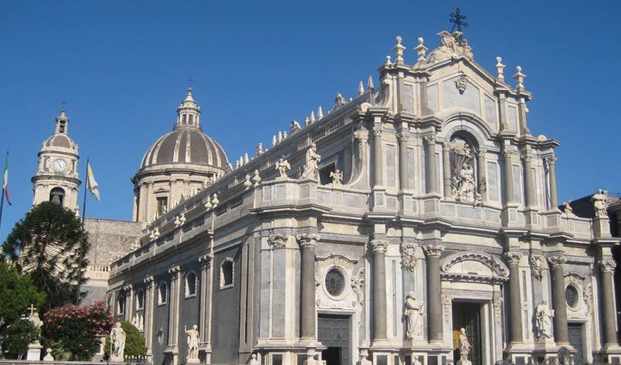
Contributo dei Delegati
Arcidiocesi di Catania
al 5° Convegno Ecclesiale Nazionale
Pptx realizzata da
Filippo e Graziella Anfuso
Delegati Arcidiocesi di Catania

